Slide 1
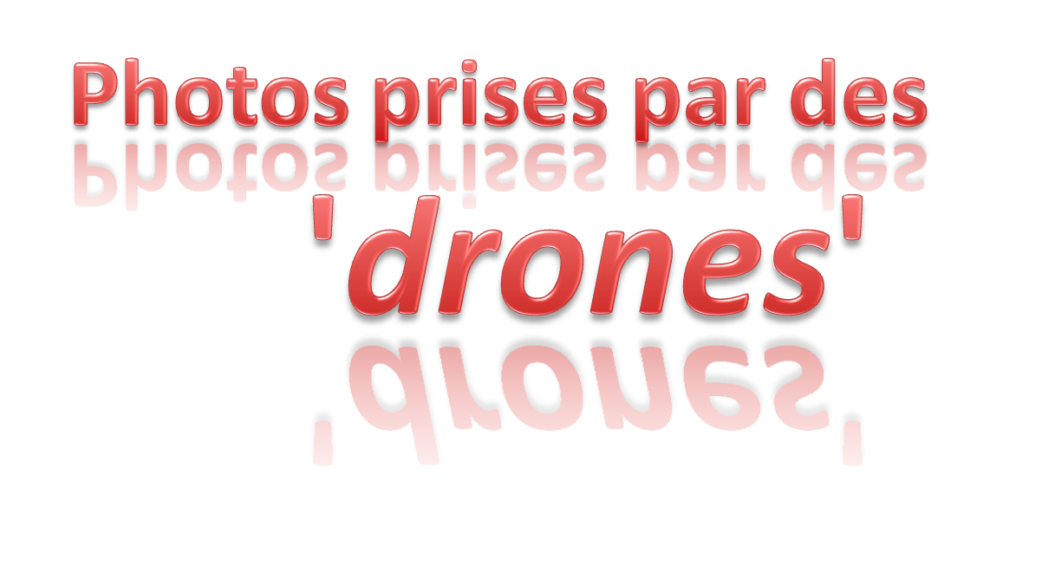
no hagas clic
``FOTOS TOMADAS POR DRONES``
Notes:
1

Slide 2
Artículo de Melia Robinson y Christian Storm
El "Drone fantasma" está dirigido
por el fotógrafo Amos Chapple
Los sobrevuelos con drones están prohibidos: estas fotos
son, por lo tanto, únicos en el mundo, lo que hace que su valor ...
Este PPS, mejor que el enlace perecedero que circula
en la red, solo tiene como objetivo darles a conocer

Slide 3
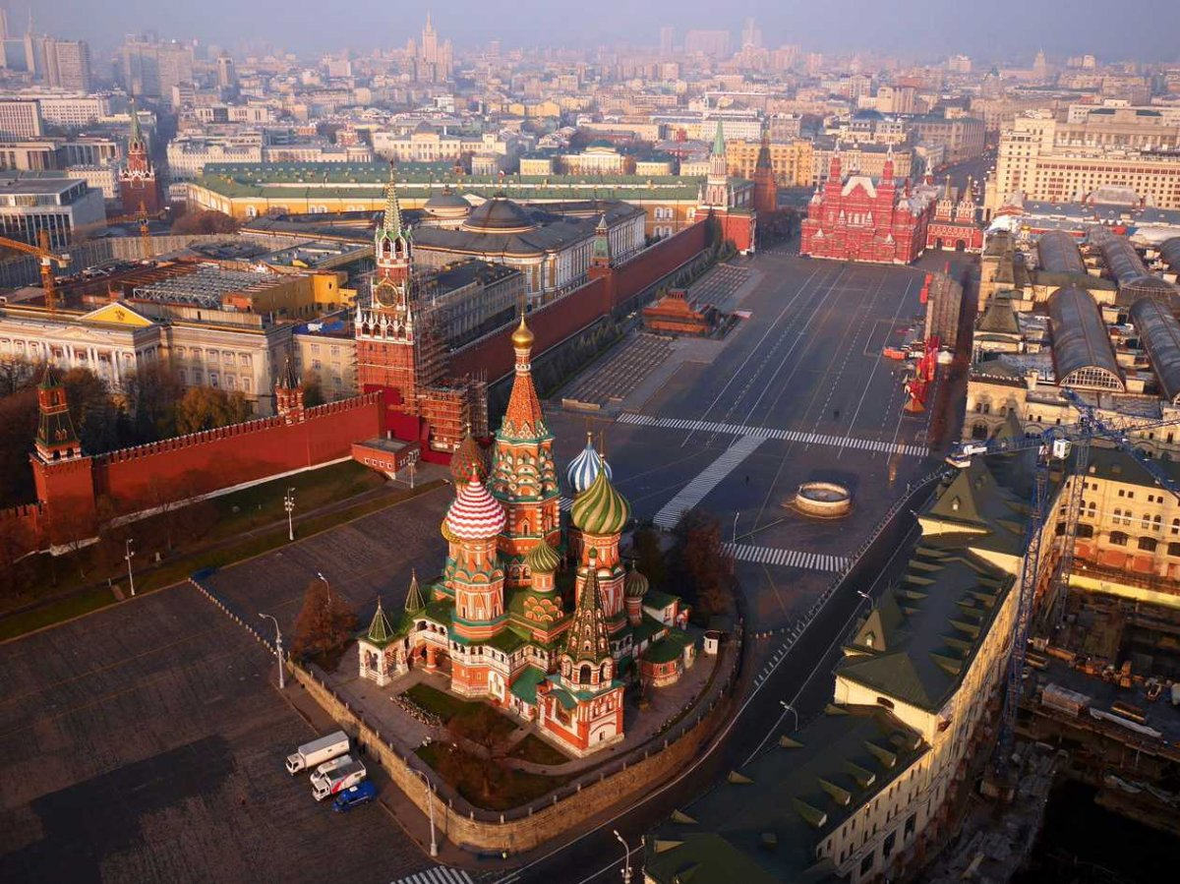
Le Kremlin

Slide 4
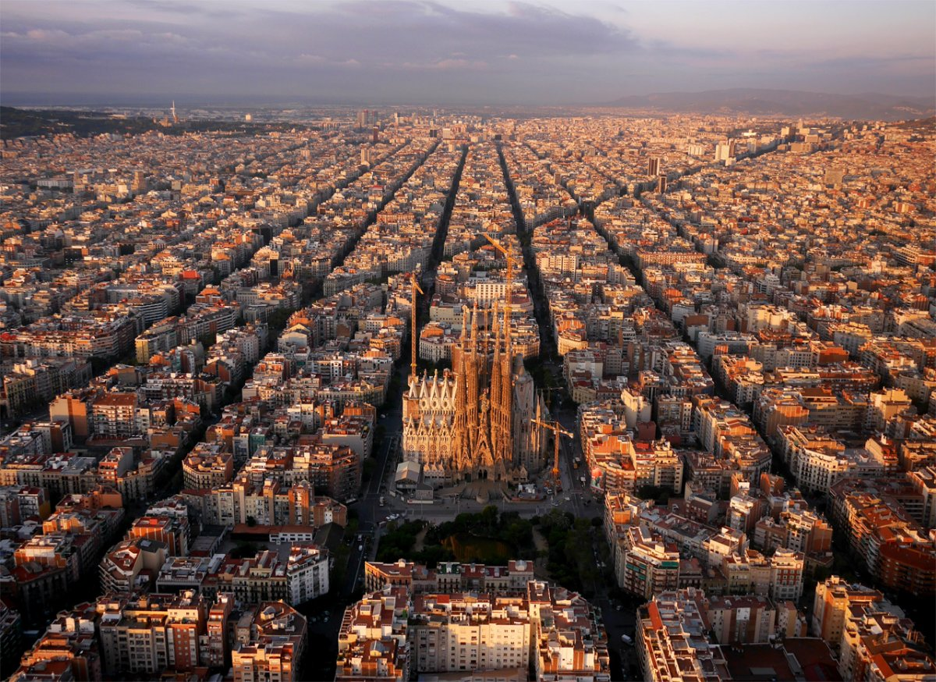
Barcelone en Espagne

Slide 5
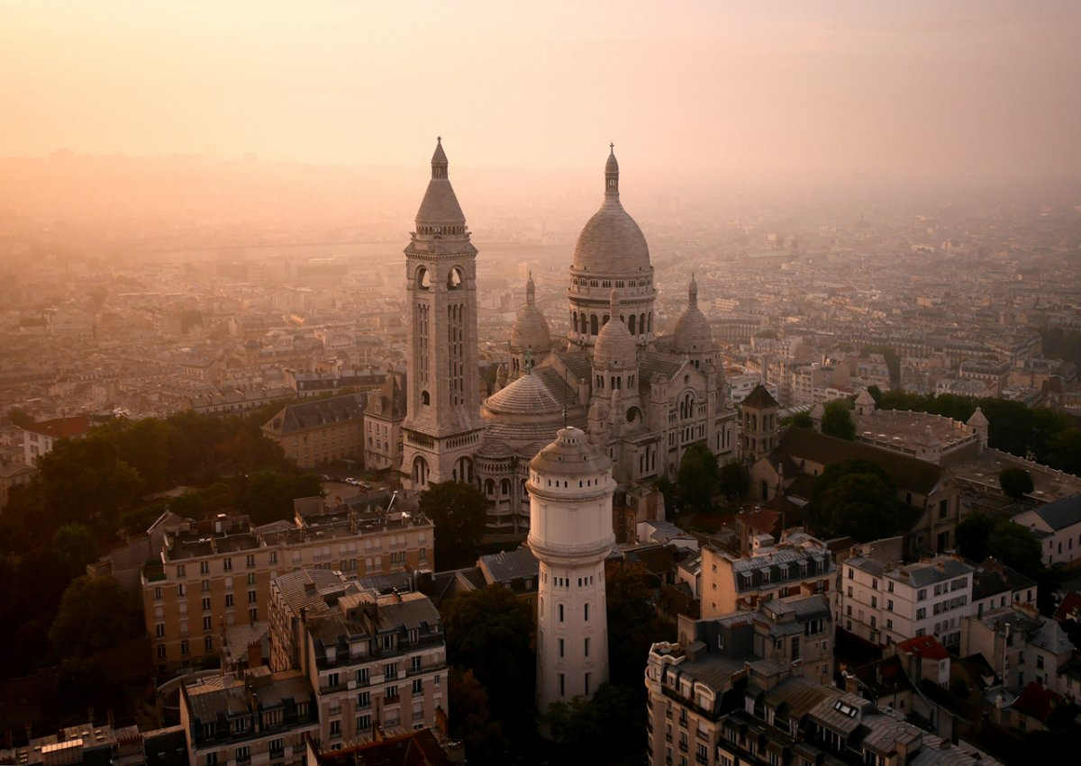
Le Sacré Cœur à Paris

Slide 6
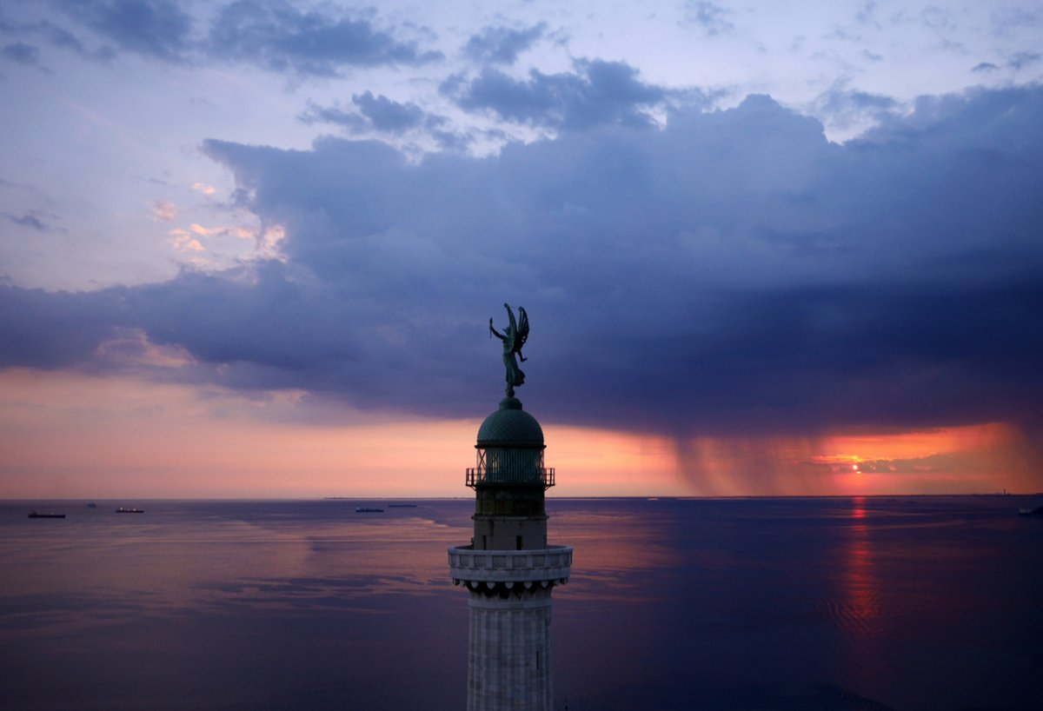
Le phare Vittoria en Italie

Slide 7
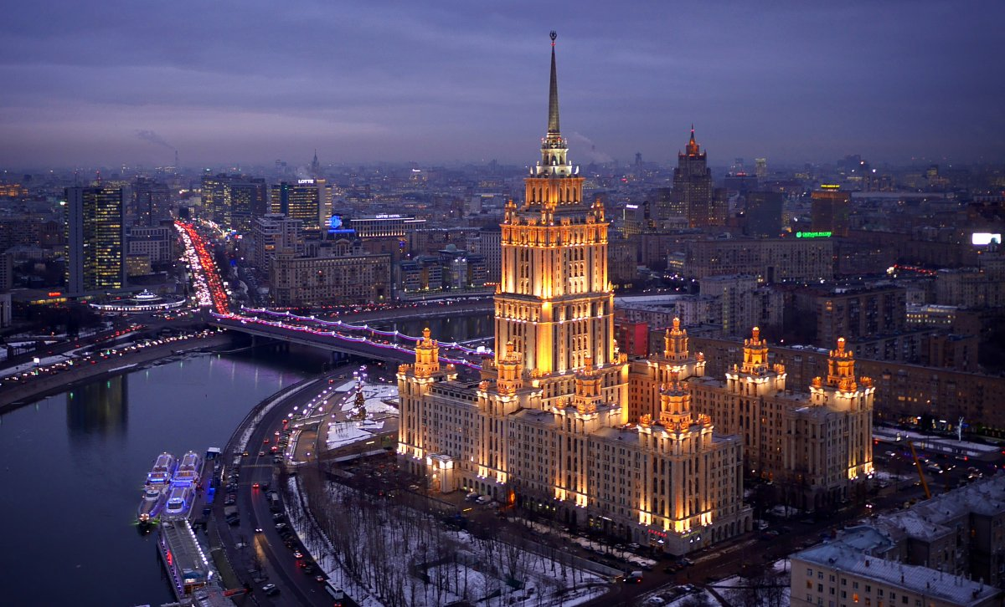
L'hôtel Ukraina illuminé

Slide 8
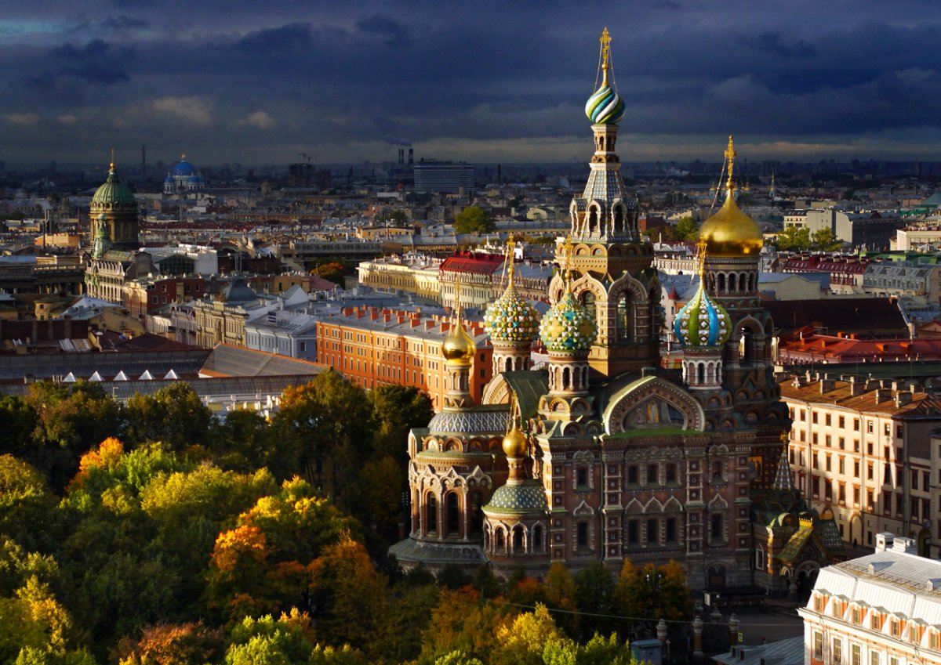
Eglise du Sang versé à St Petersbourg

Slide 9
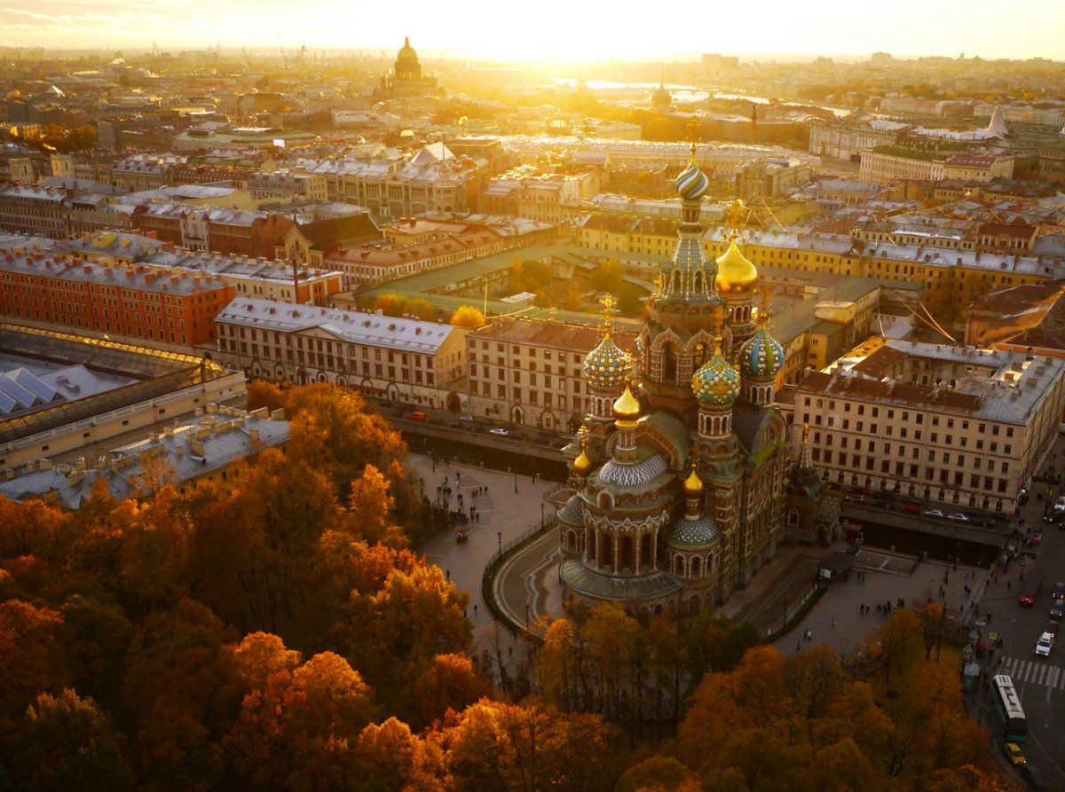
Eglise construite à l'endroit où le tsar a été assassiné

Slide 10
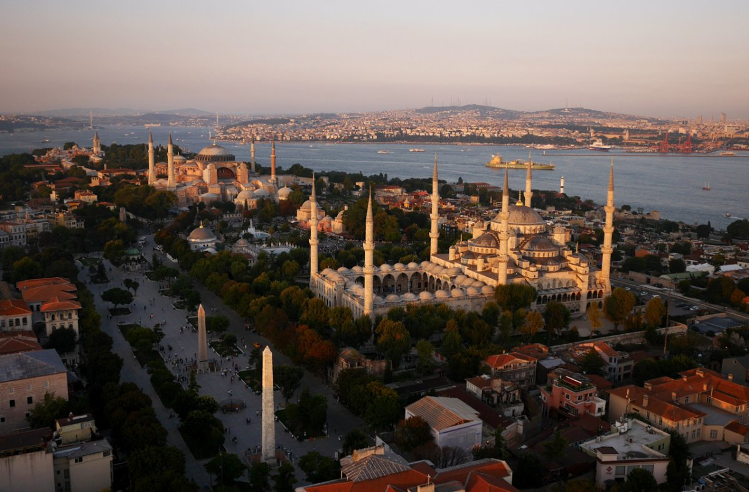
La mosquée bleue à Istanbul

Slide 11
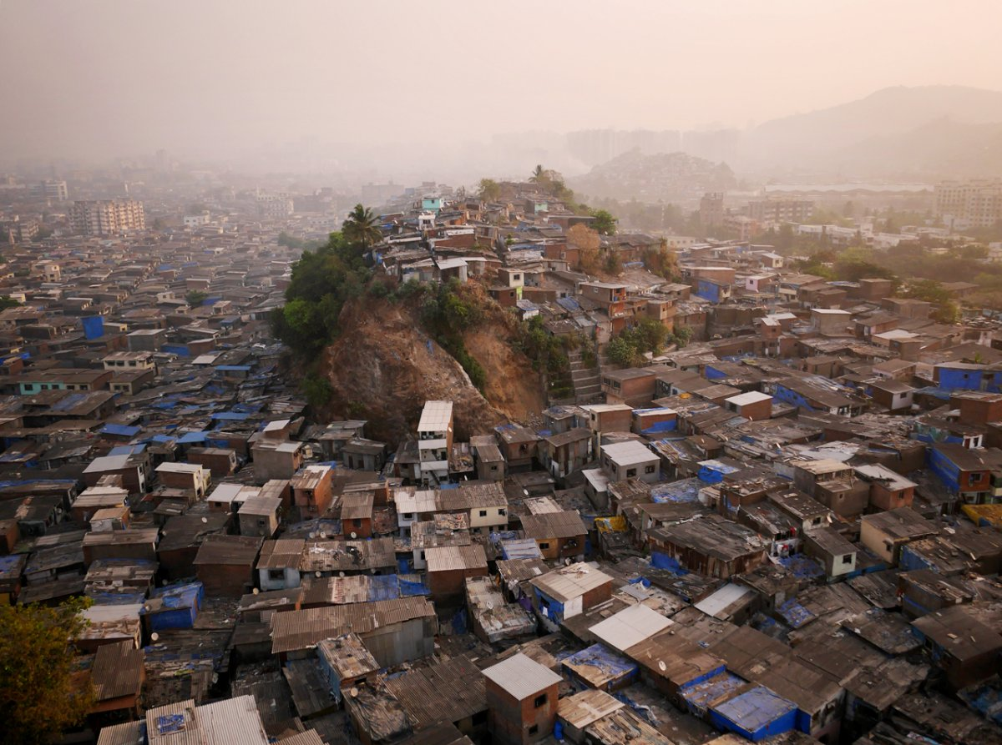
Colline n°3 à Mumbaï

Slide 12
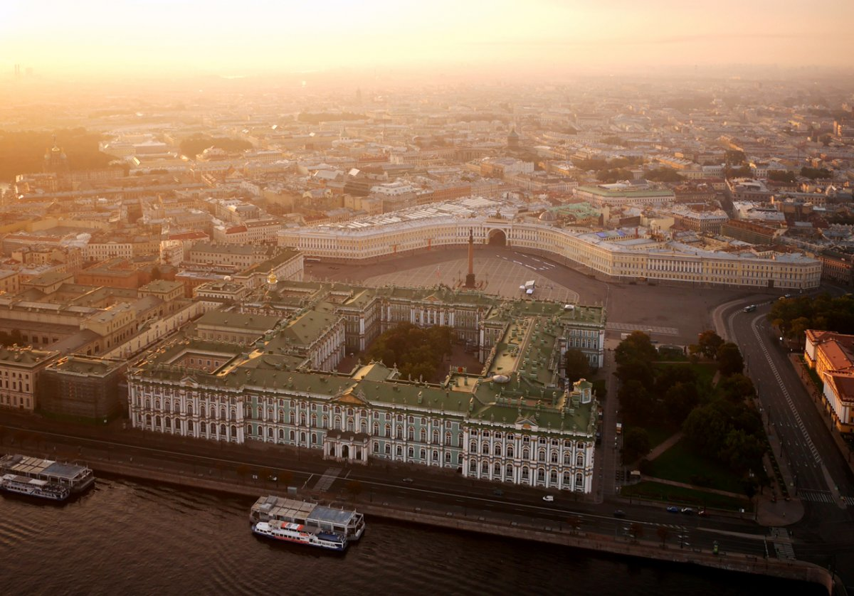
Musée de l'Hermitage à St Petersburg

Slide 13
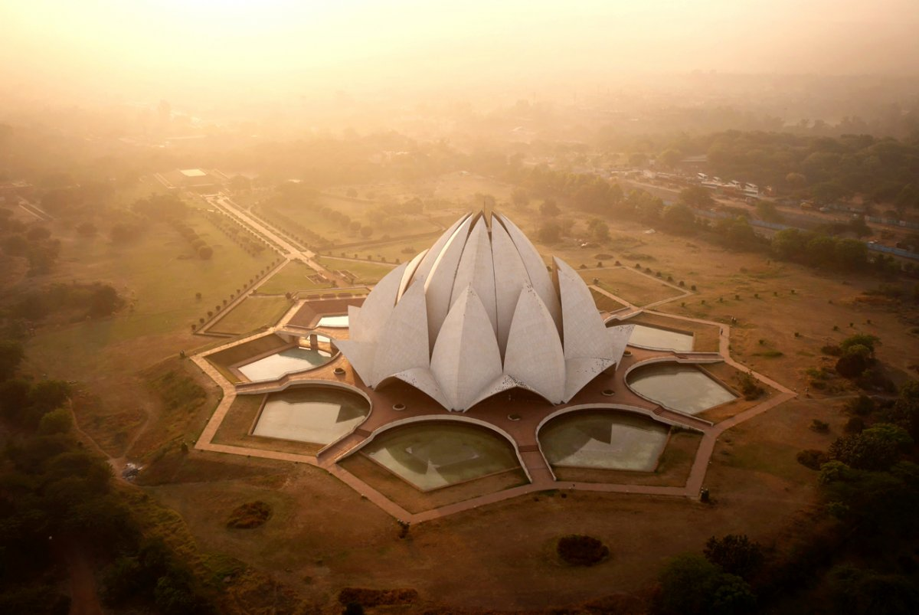
Temple du lotus à New Delhi

Slide 14
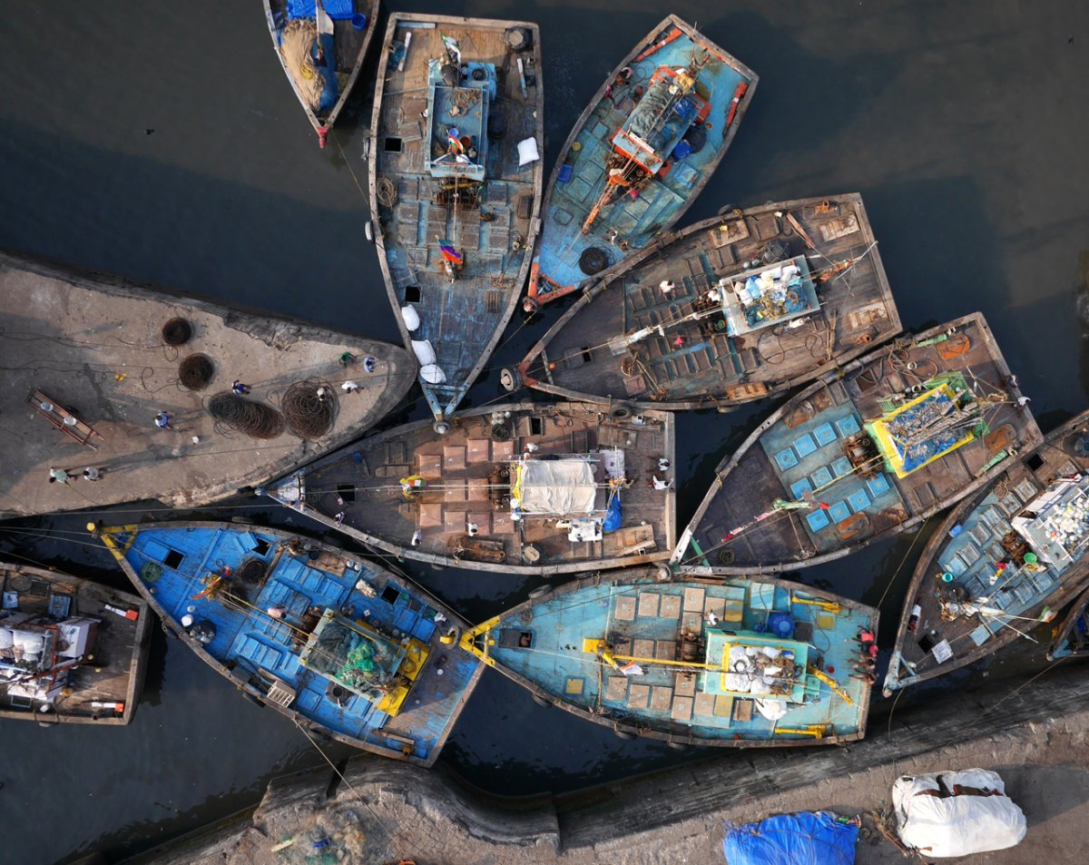
Mumbaï (Indes)

Slide 15
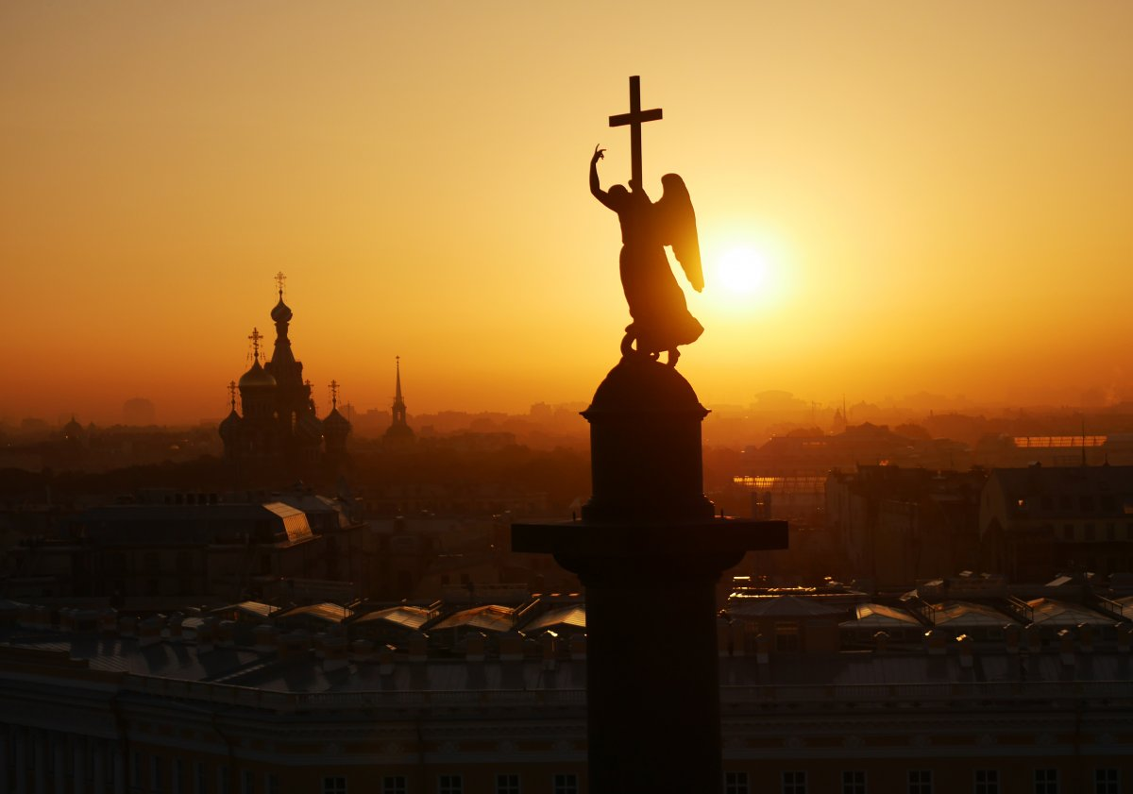
L'ange de la colonne Alexandre à St Petersburg

Slide 16
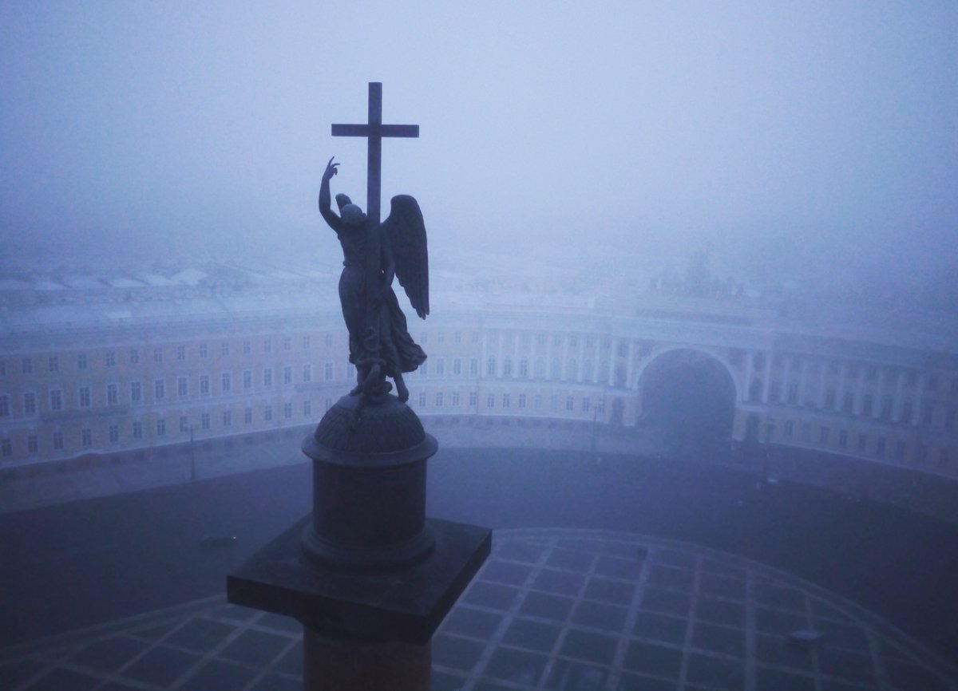
La colonne Alexandre

Slide 17
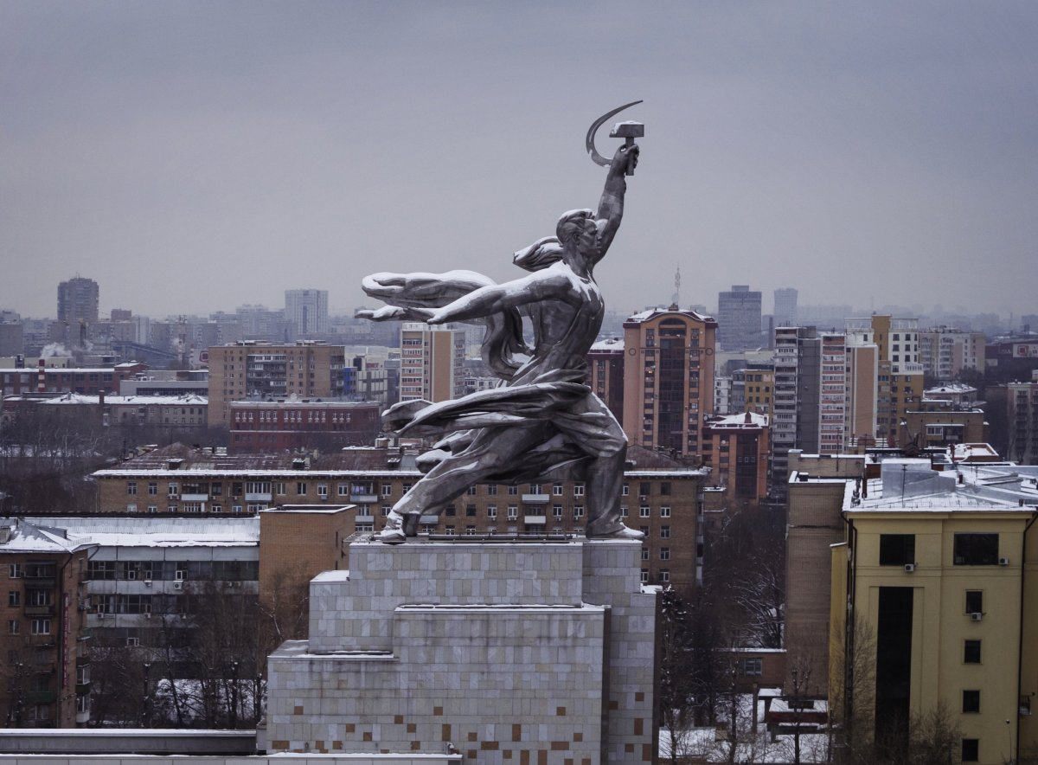
Statue d'acier de la Foire de Paris en 1937…actuellement à Moscou

Slide 18
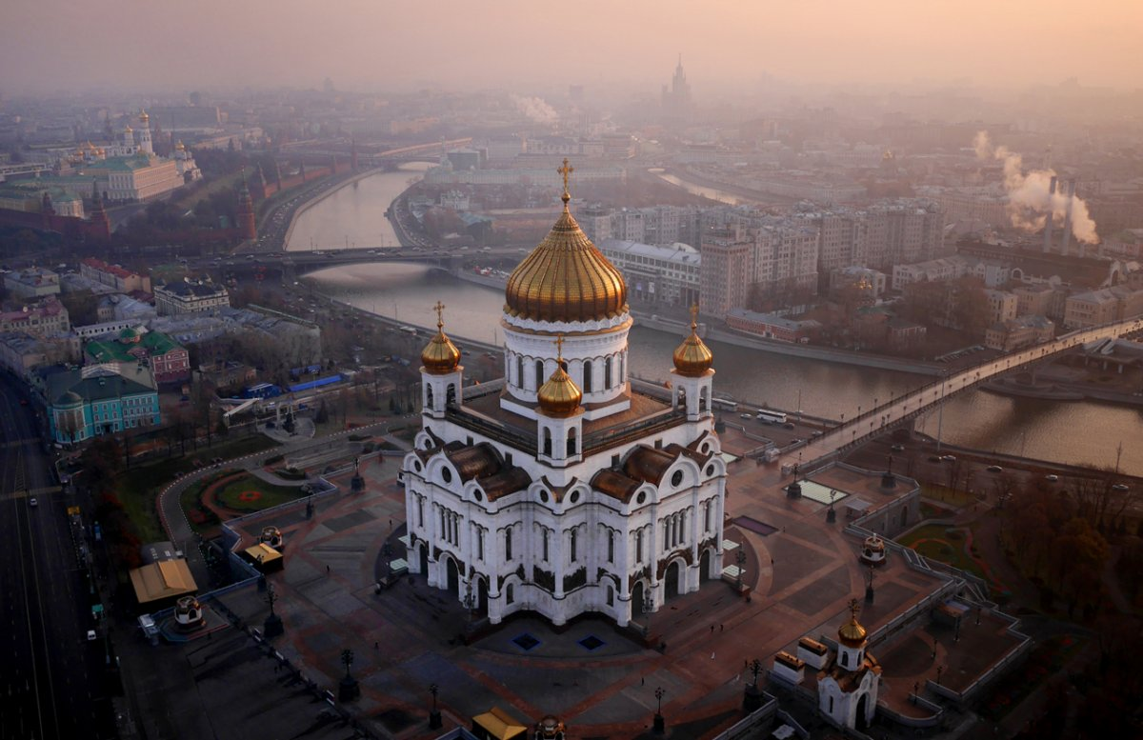
Eglise du Christ Rédempteur à Moscou

Slide 19
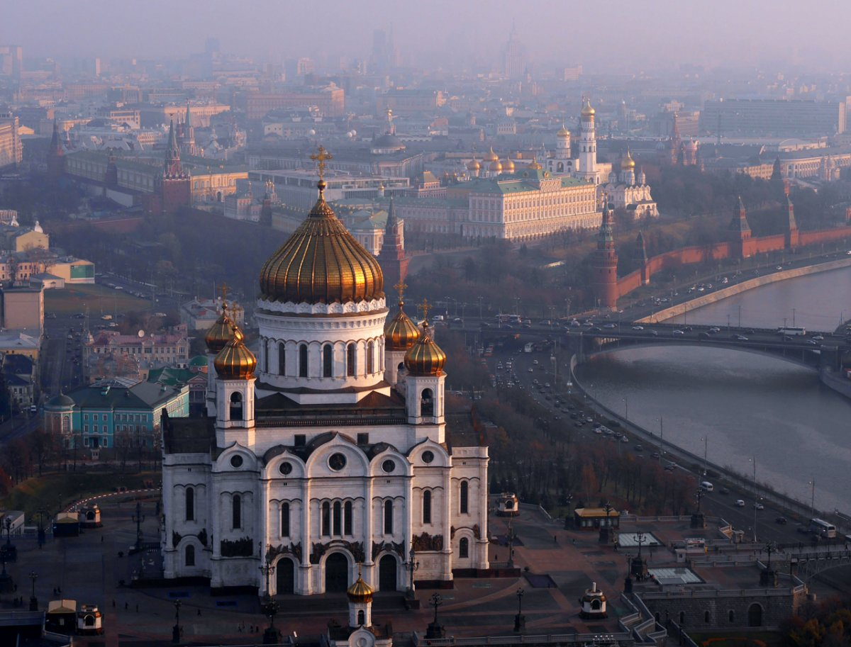
La même église

Slide 20
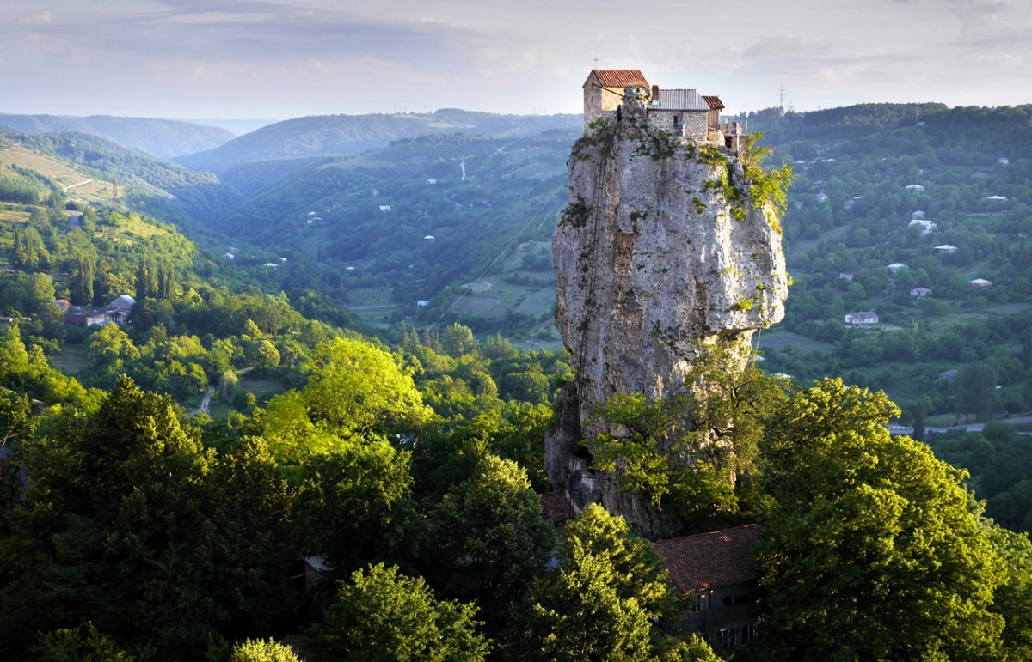
Le rocher Katshki en Georgie

Slide 21
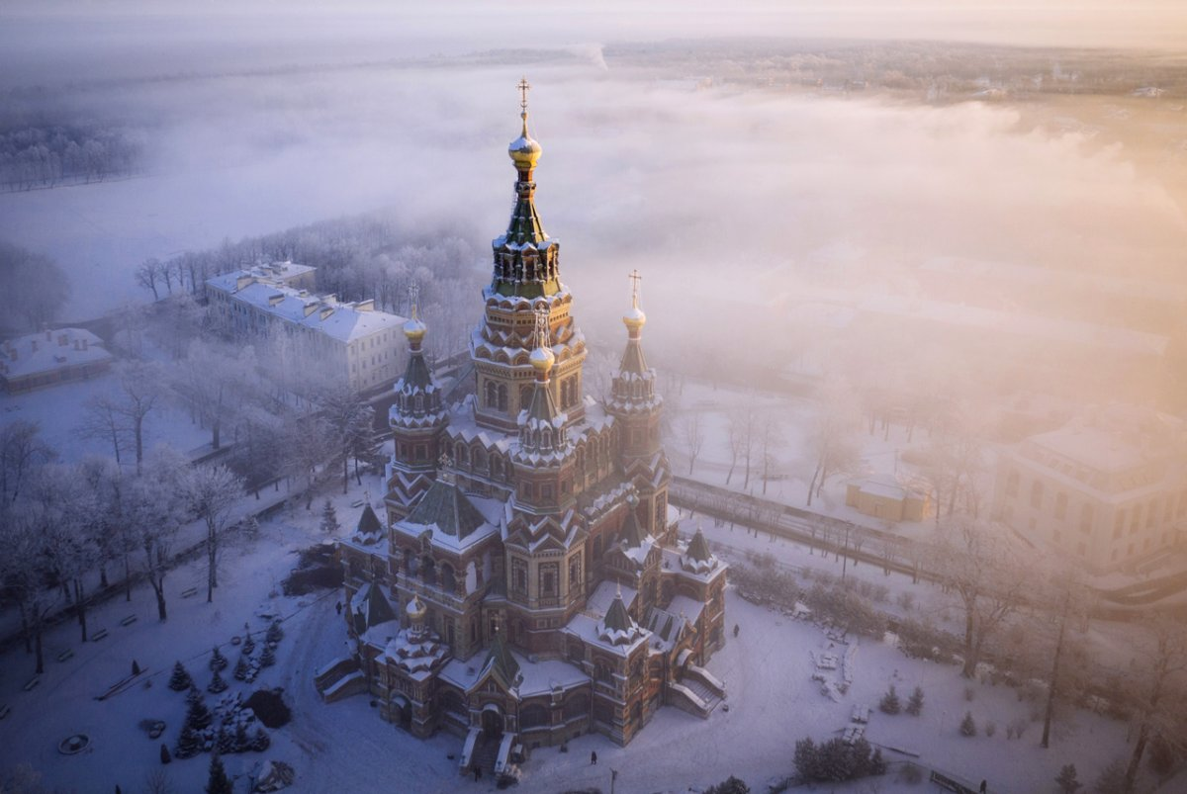
La cathédrale Pierre et Paul à St Petersburg

Slide 22
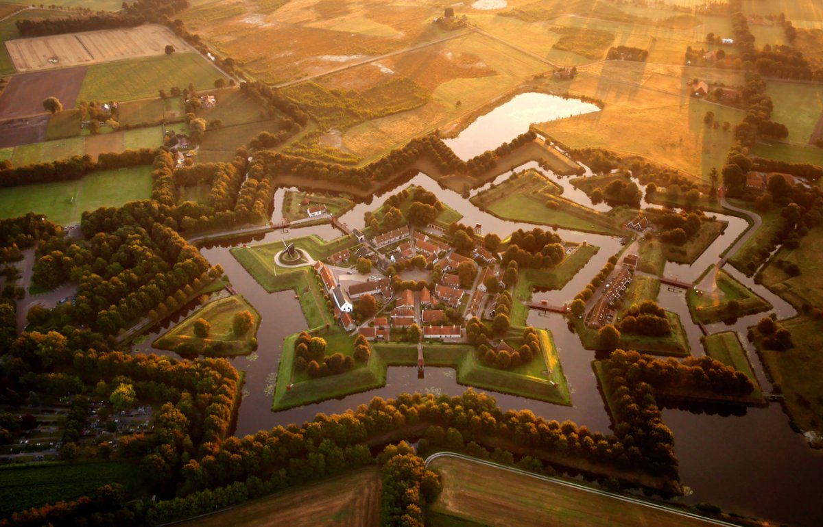
Le fort de Bourtange en Hollande

Slide 23
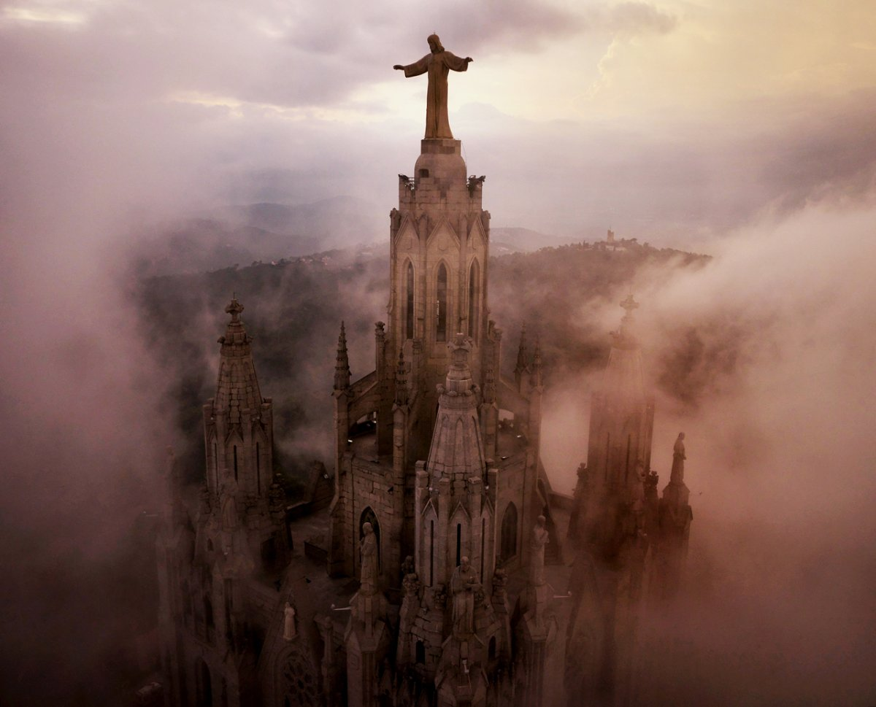
Photo impossible
en hélicoptère
Eglise du Sacré Cœur à Barcelone

Slide 24
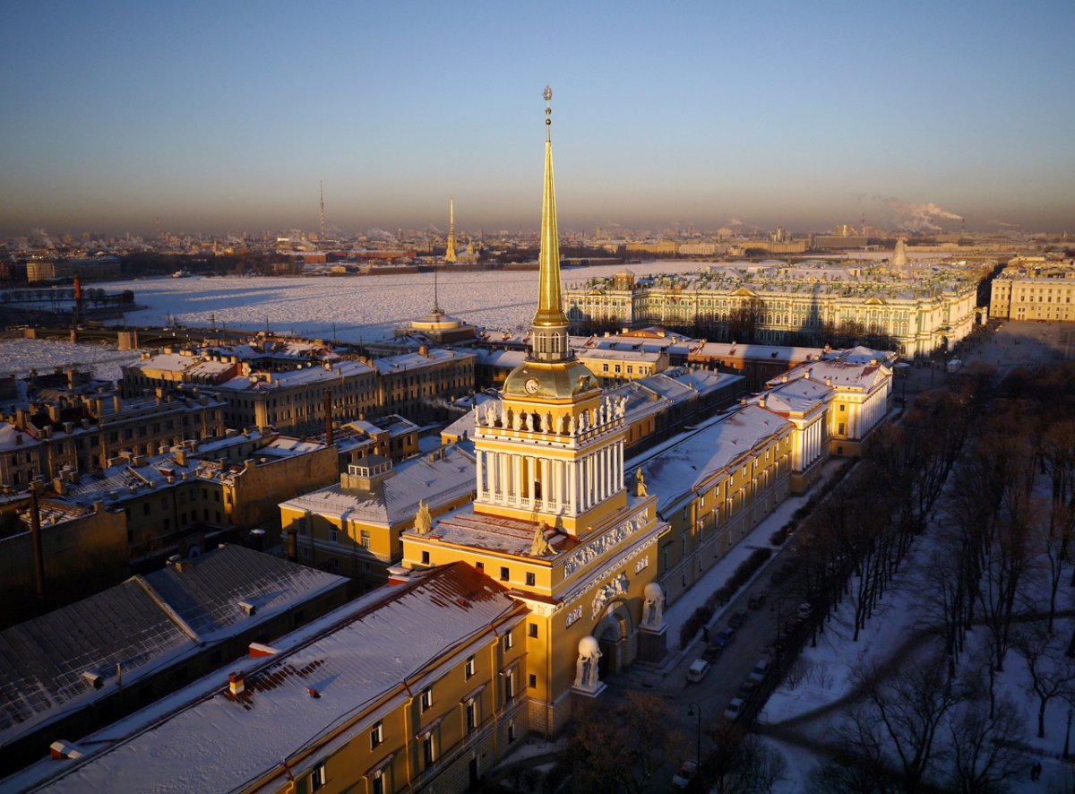
L'Amirauté à
St Petersburg

Slide 25
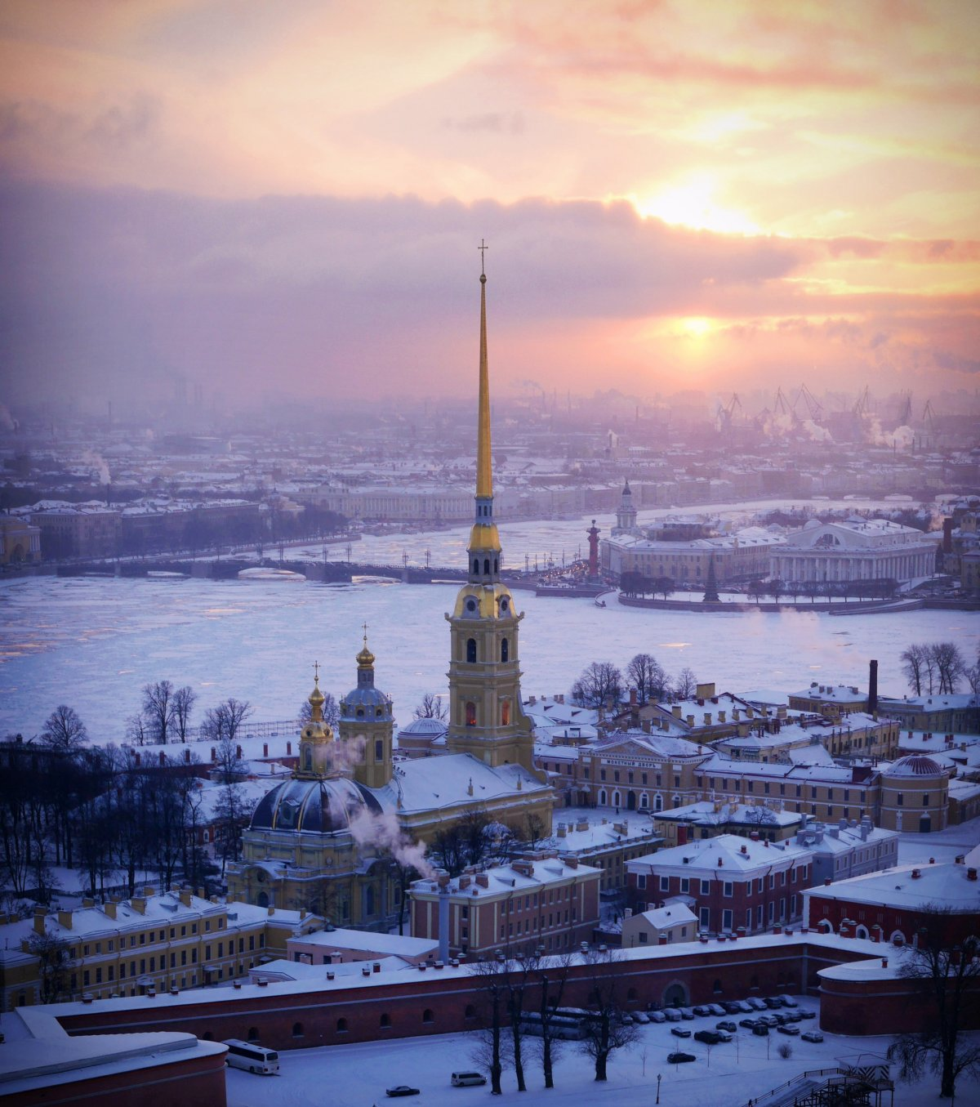
depuis l'intérieur de la forteresse de St Petersburg

Slide 26
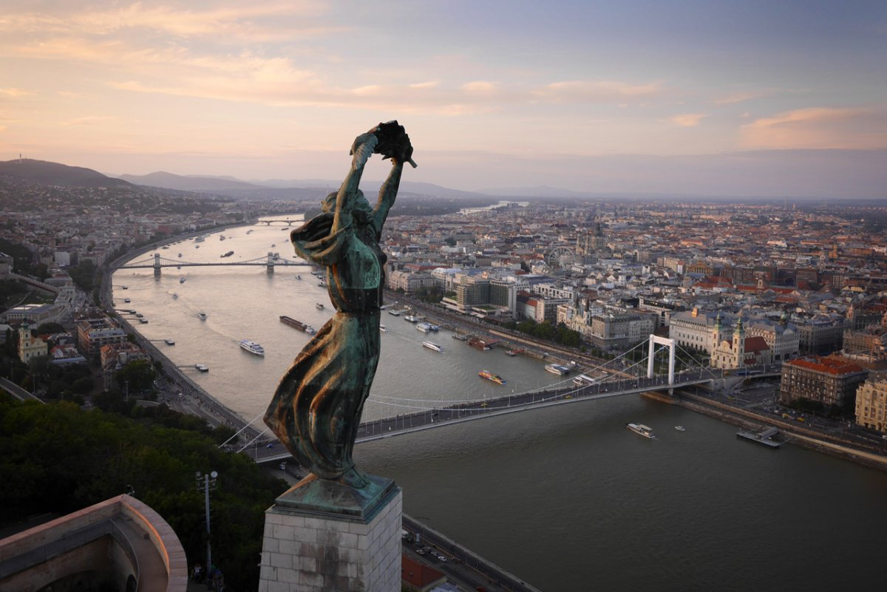
Statue de la Liberté de Budapest

Slide 27
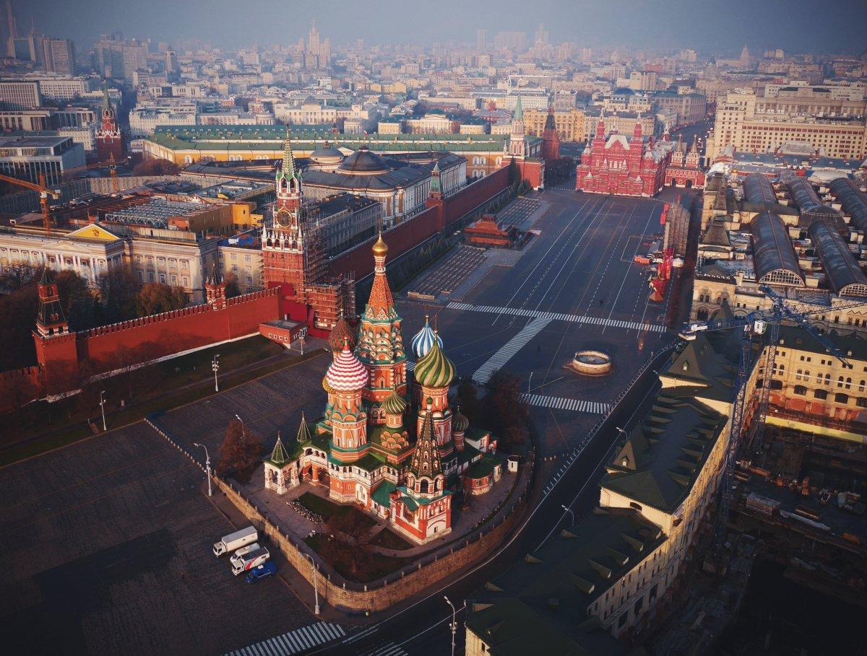
Le Kremlin

Slide 28
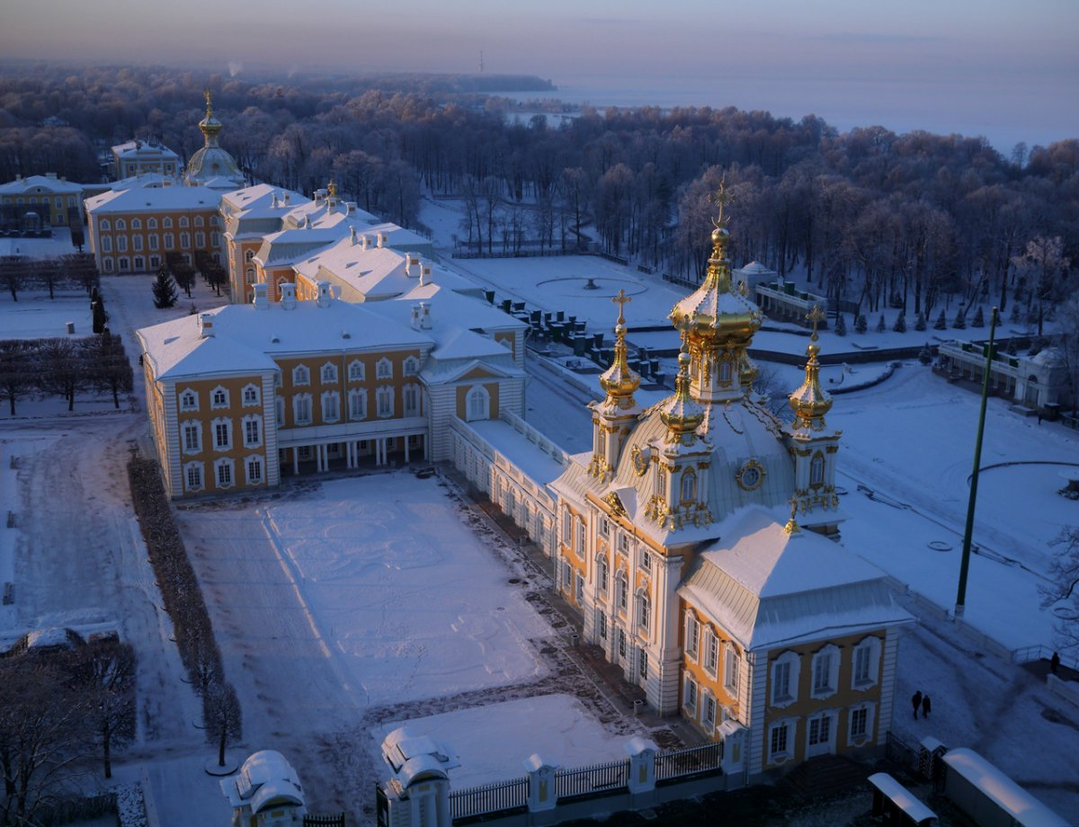
Palais de Peterhof à St Petersburg

Slide 29
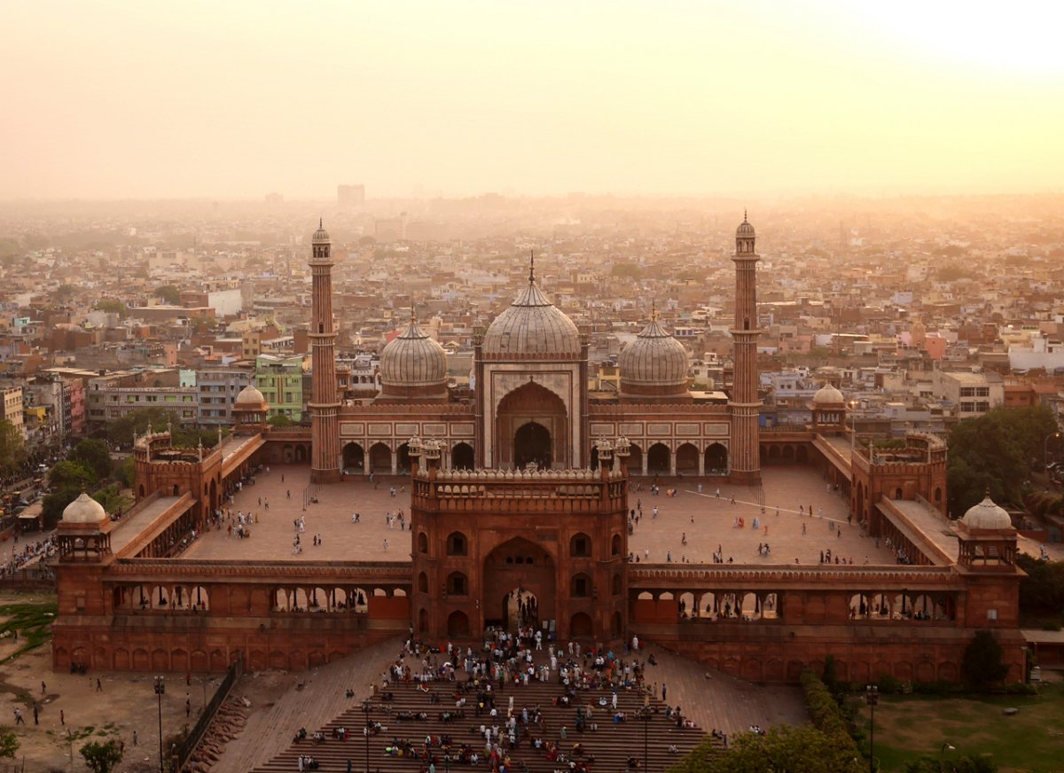
La grande mosquée construite en même temps que le Taj Mahal

Slide 30
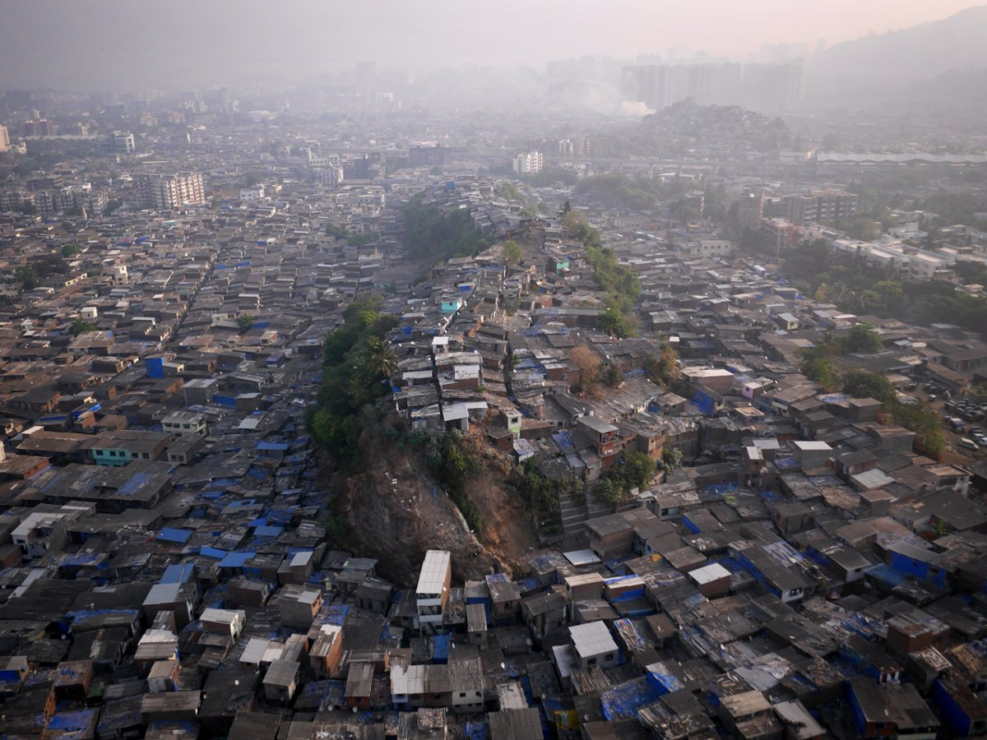
Les bidonvilles de Mumbaï

Slide 31
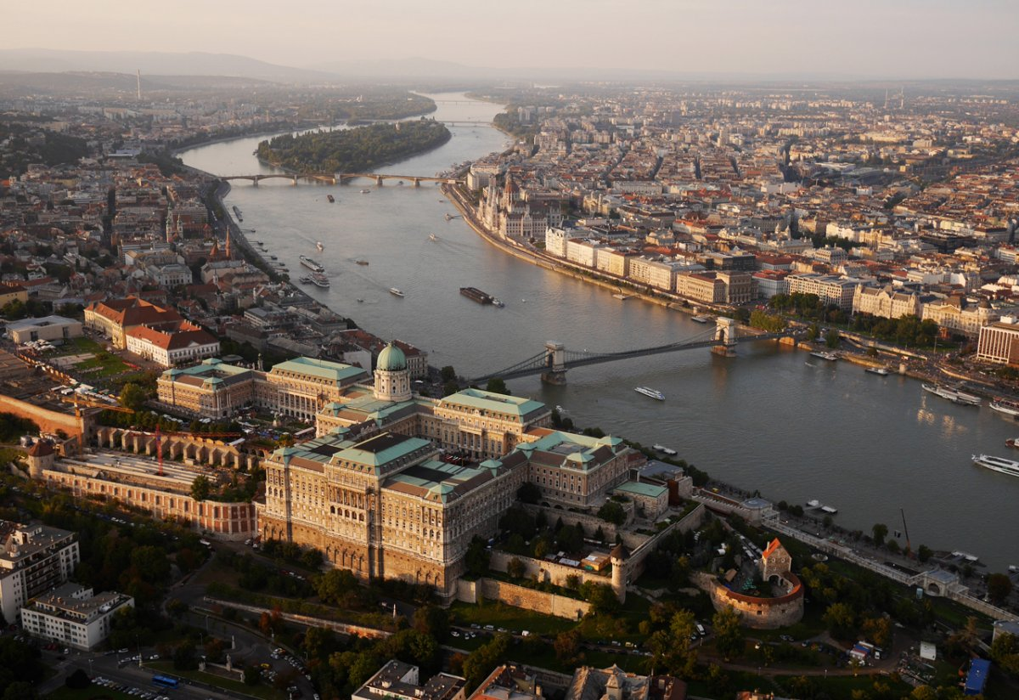
Le château de Buda en Hongrie

Slide 32
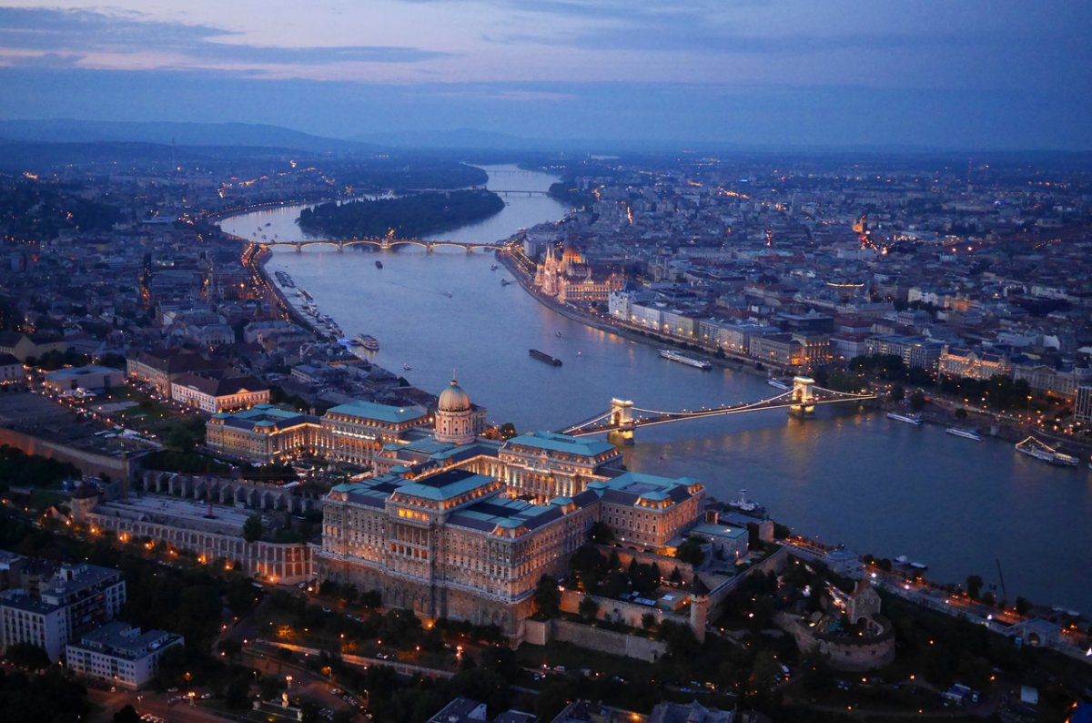
Le même la nuit

Slide 33
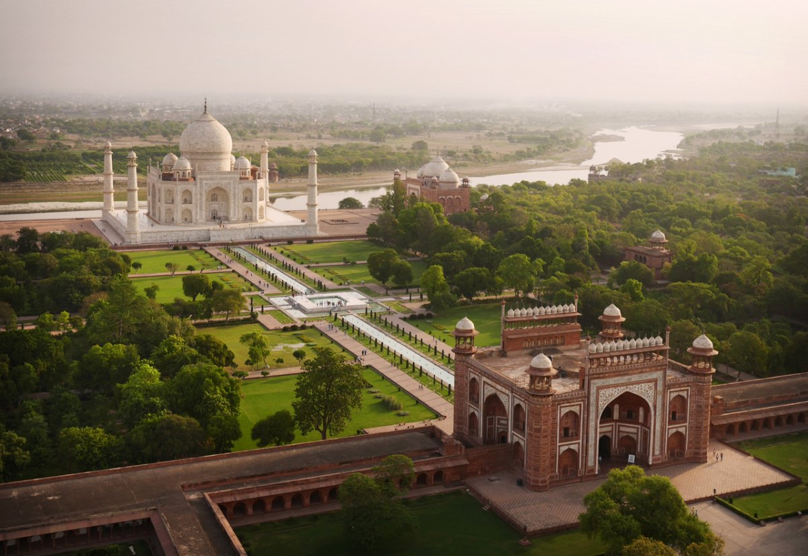
Le Taj Mahal

Slide 34
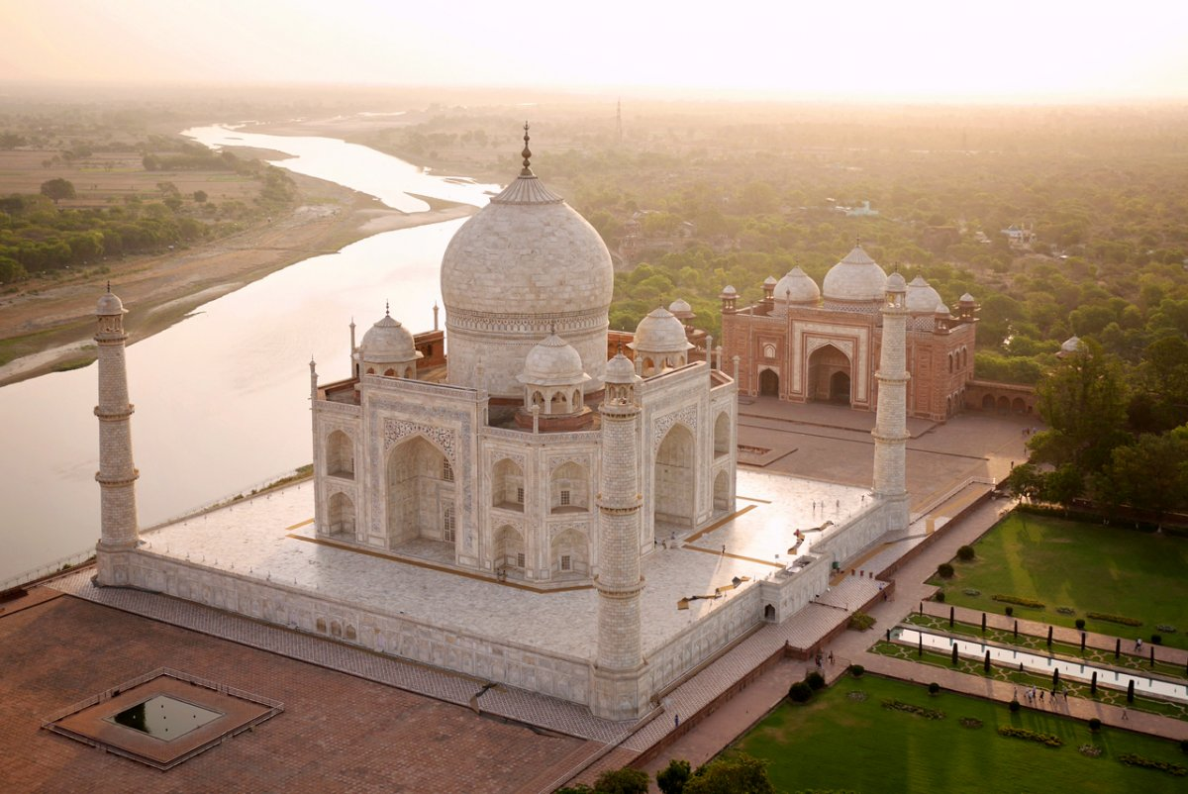
F I N
* * *
Le Taj Mahal

Slide 35







¿Te ha gustado?
Puedes ver más entrando
Aquí
Además puedes recibir powerpoints en tu correo electrónico suscribiéndote aquí:

